Slide 1





  Chào mừng các em
  đến với tiết Toán

Slide 2


















Khởi động
Notes:
Bài giảng được thiết kế bởi: Phạm Duyên

Slide 3


Slide 4
Bài 22: Luyện tập chung
Notes:
Bài giảng được thiết kế bởi: Phạm Duyên

Slide 5


  Tiết 1

Slide 6

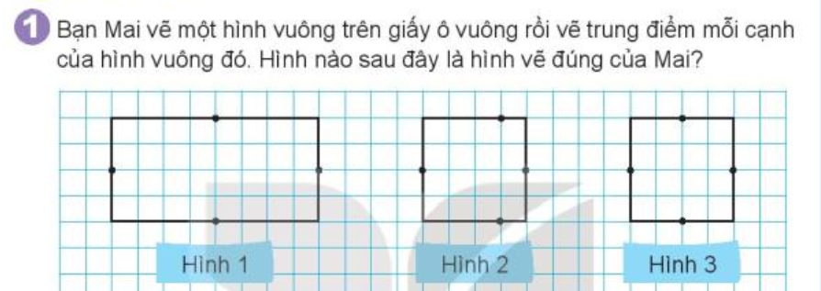
Hình đúng

Slide 7
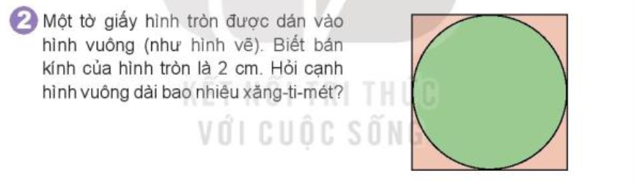
Bài giải
Độ dài cạnh hình vuông bằng độ dài đường kính hình tròn.
Độ dài cạnh hình vuông là:
2 x 2 = 4 (cm)
Đáp số: 4 cm

Slide 8
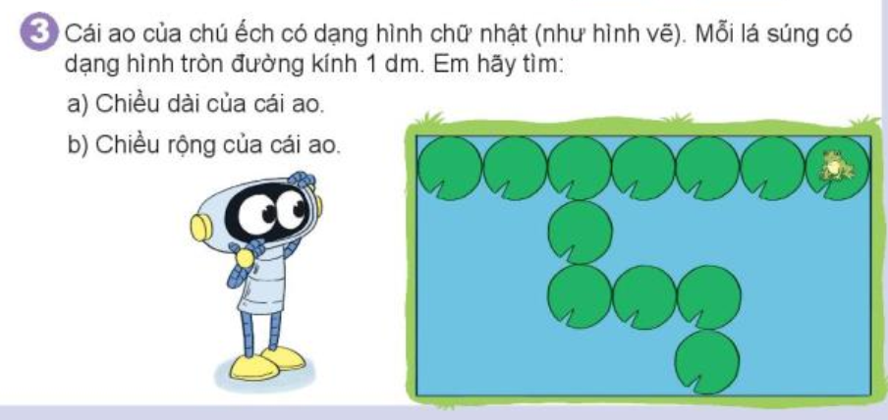

Slide 9
Bài giải
a) Chiều dài của cái ao là:
7 x 1 = 7 (dm)
b) Chiều rộng của cái ao là:
4 x 1 = 4 (dm)
Đáp số: a) 7 dm; b) 4 dm

Slide 10

Chúc các thầy cô mạnh khoẻ
Chúc các con chăm ngoan

